Slide 1



LỚP
12
GIẢI TÍCH
Chương 4: SỐ PHỨC
§4. LUYỆN TẬP
PHƯƠNG TRÌNH BẬC HAI VỚI HỆ SỐ THỰC (tiết 2)

Slide 2
BÀI TẬP TRẮC NGHIỆM

Slide 3


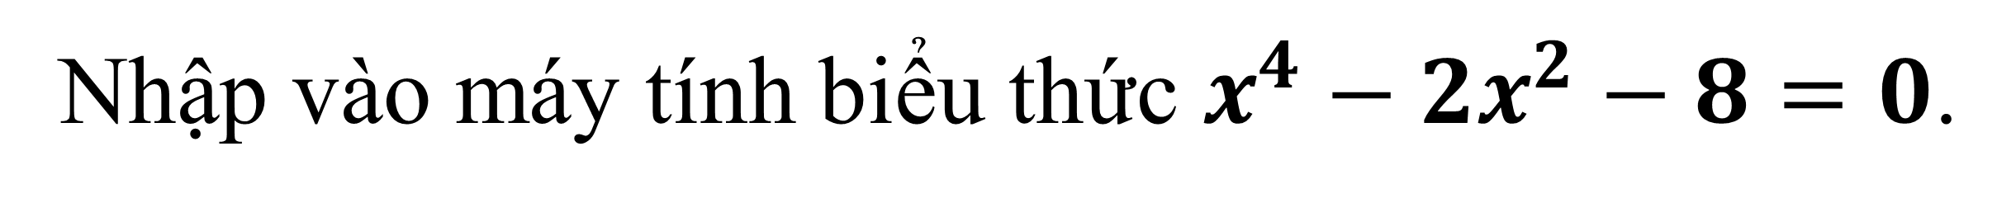
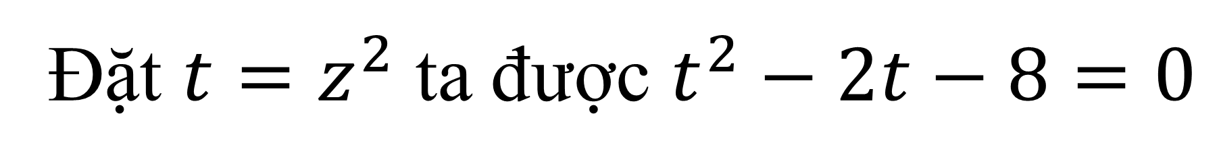
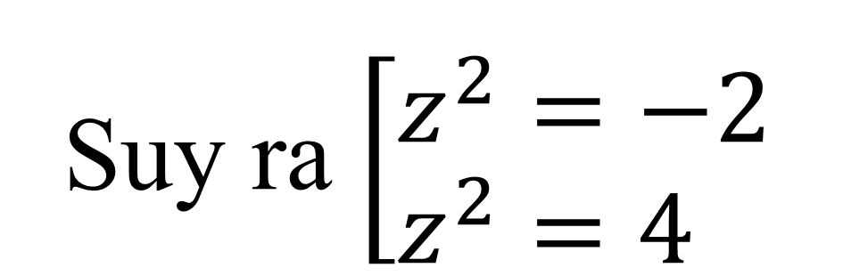
Câu 1
Tập nghiệm của phương trình $z^{4}−2z^{2}−8=0$ là
A.$\left\{±\sqrt{2};±2i\right\}$. B.$\left\{±\sqrt{2}i;±2\right\}$. C.$\left\{±2;±4i\right\}$. D.$\left\{±2;±4\right\}$.
Bài giải
Cách 1: Tự luận
$⇔\left[\begin{aligned}&t=−2 \\ &t=4\end{aligned}\right.$.
Đặt $t=z^{2}$ ta được $t^{2}−2t−8=0$
Suy ra $\left[\begin{aligned}&z^{2}=−2 \\ &z^{2}=4\end{aligned}\right.$
$⇔\left[\begin{aligned}&z=±i\sqrt{2} \\ &z=±2\end{aligned}\right.$.
Chọn B.
Cách 2: Sử dụng MTCT
Nhập vào máy tính biểu thức $x^{4}−2x^{2}−8=0$.
Thử lần lượt từng đáp án.

Slide 4
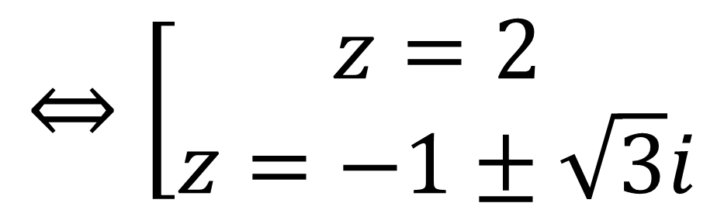
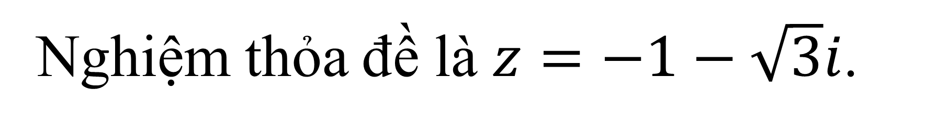
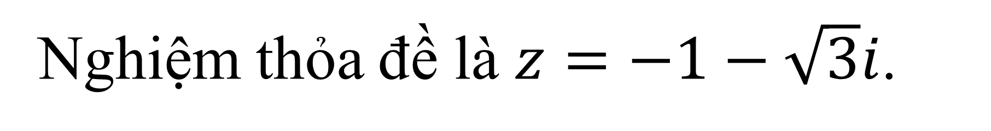
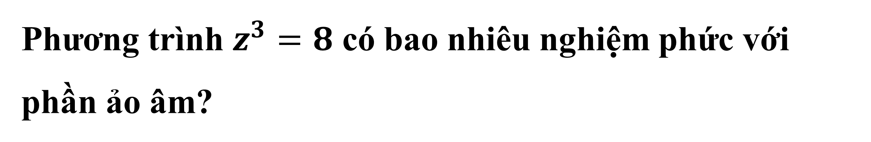
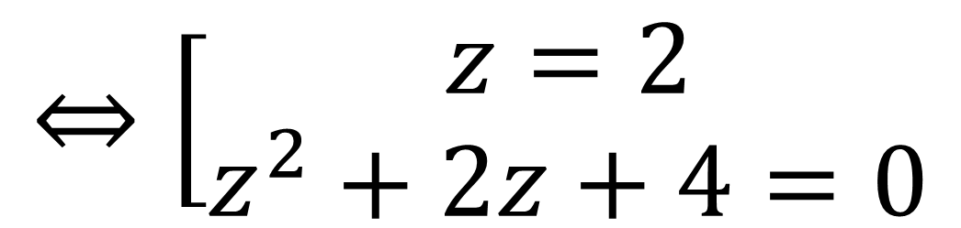
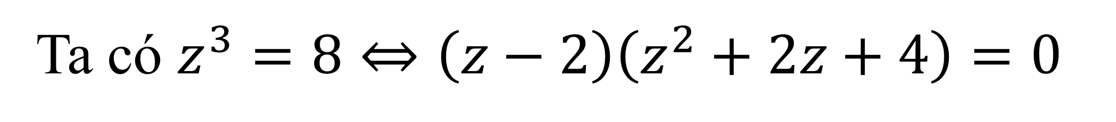
Câu 2
Phương trình $z^{3}=8$ có bao nhiêu nghiệm phức với phần ảo âm?
A.1. B. 2. C. 3. D. 4.
Bài giải
Cách 1: Tự luận
Ta có $z^{3}=8⇔\left(z−2\right)\left(z^{2}+2z+4\right)=0$
$$⇔\left[\begin{aligned}z=2 \\ z^{2}+2z+4=0\end{aligned}\right.$$
$$⇔\left[\begin{aligned}z=2 \\ z=−1±\sqrt{3}i\end{aligned}\right.$$
Nghiệm thỏa đề là $z=−1−\sqrt{3}i$.
Chọn A.
Cách 2: Sử dụng MTCT
Giải phương trình được 3 nghiệm $z=2,z=−1+\sqrt{3}i,z=−1−\sqrt{3}i$.
Nghiệm thỏa đề là $z=−1−\sqrt{3}i$.

Slide 5
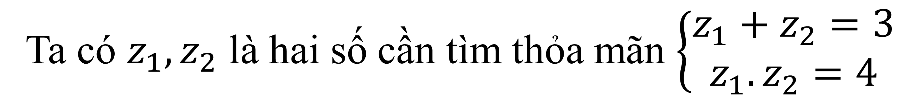
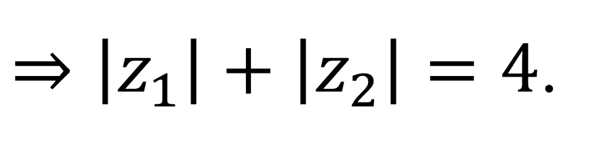
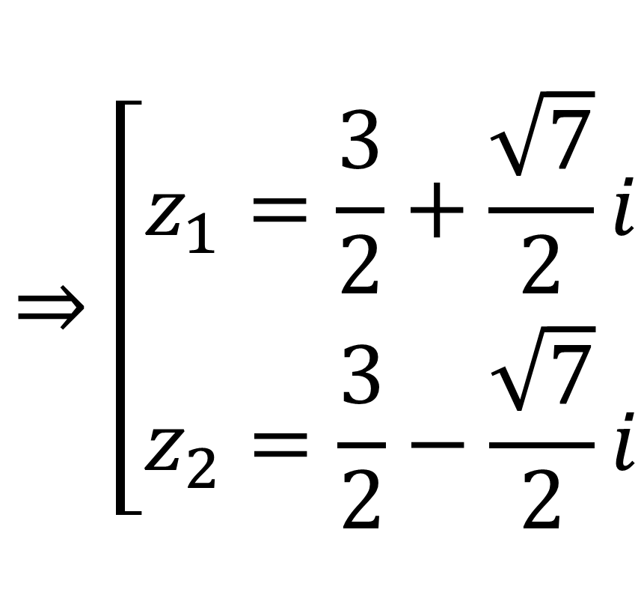
Câu 3
Biết hai số có tổng bằng 3 và tích bằng 4.
Tổng modul của hai số đó bằng
A.7. B. 4. C. 10. D. 12.
Bài giải
Ta có $z_{1},z_{2}$ là hai số cần tìm thỏa mãn $\left\{\begin{aligned}z_{1}+z_{2}=3 \\ z_{1}.z_{2}=4\end{aligned}\right.$
Suy ra $z_{1},z_{2}$là nghiệm của PT $z^{2}−3z+4=0$
$$⇒\left[\begin{aligned}z_{1}=\frac{3}{2}+\frac{\sqrt{7}}{2}i \\ z_{2}=\frac{3}{2}−\frac{\sqrt{7}}{2}i\end{aligned}\right.$$
$⇒\left|z_{1}\right|+\left|z_{2}\right|=4$.
Chọn B.

Slide 6
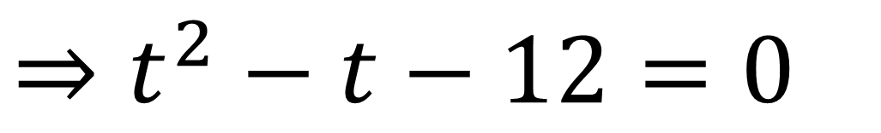
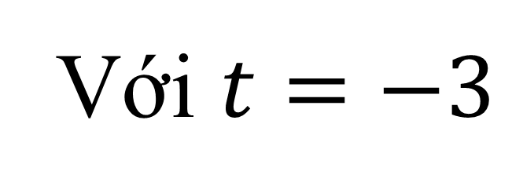
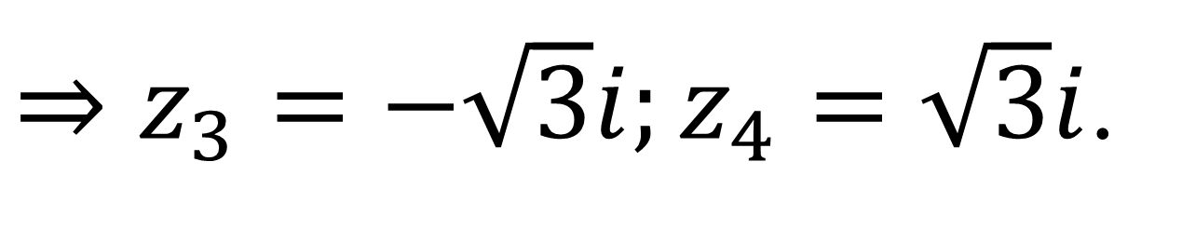
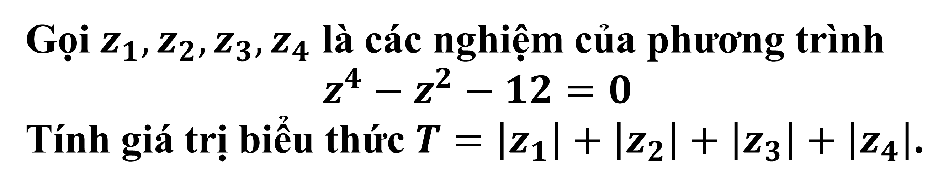
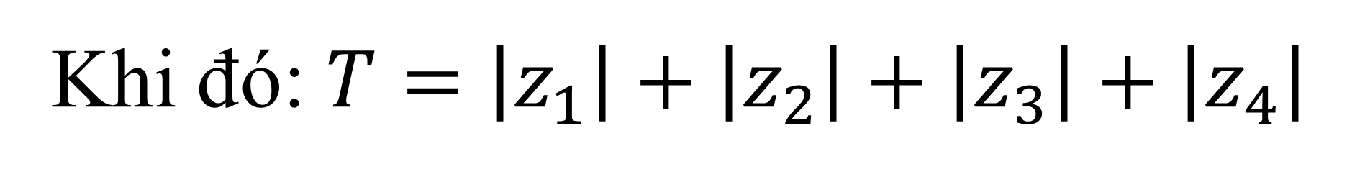
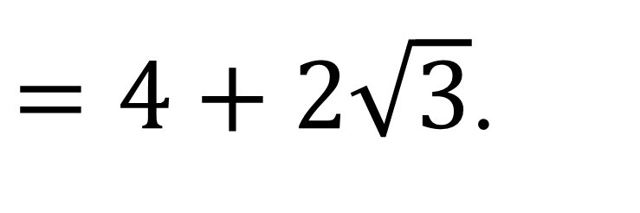
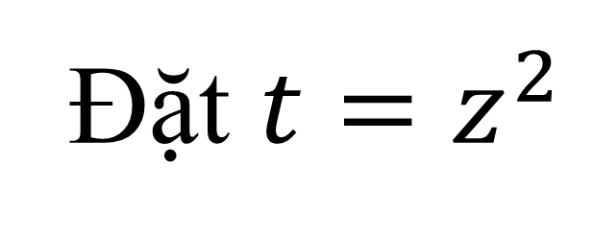
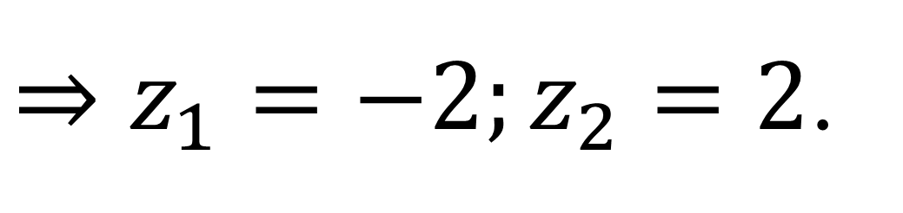
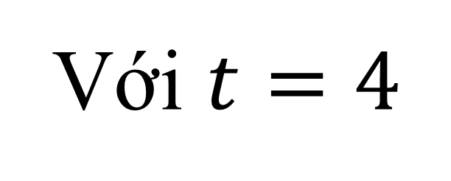

Câu 4
Gọi $z_{1},z_{2},z_{3},z_{4}$ là các nghiệm của phương trình
$$z^{4}−z^{2}−12=0$$
Tính giá trị biểu thức $T=\left|z_{1}\right|+\left|z_{2}\right|+\left|z_{3}\right|+\left|z_{4}\right|$.
A.$T=4$. B. $T=2\sqrt{3}$. C. $T=4+2\sqrt{3}$. D. $T=2+2\sqrt{3}.$
Bài giải
Đặt $t=z^{2}$
$$⇒\left[\begin{aligned}t=4 \\ t=−3\end{aligned}.\right.$$
$$⇒t^{2}−t−12=0$$
Với $t=4$
$⇒z_{1}=−2;z_{2}=2$.
Với $t=−3$
$⇒z_{3}=−\sqrt{3}i;z_{4}=\sqrt{3}i$.
Khi đó: $T=\left|z_{1}\right|+\left|z_{2}\right|+\left|z_{3}\right|+\left|z_{4}\right|$
$=4+2\sqrt{3}$.
Chọn C.

Slide 7
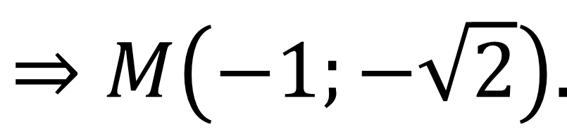
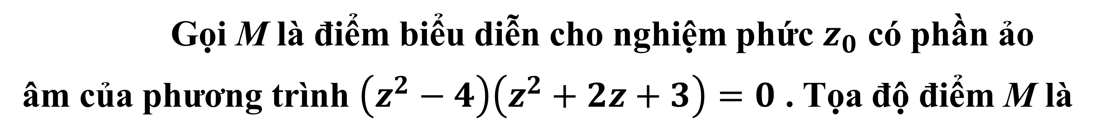
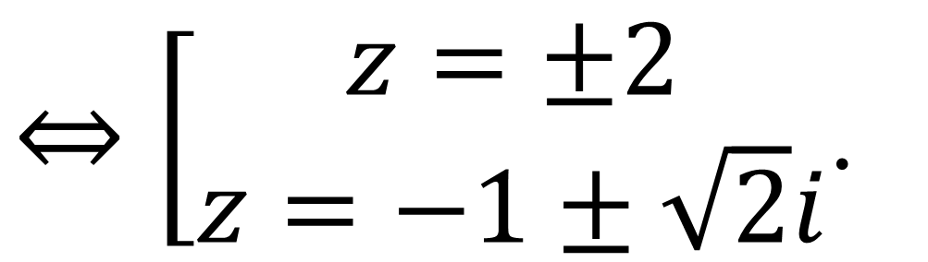
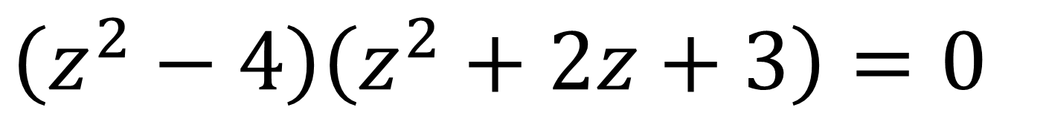
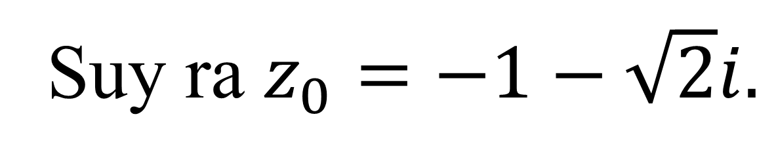
Gọi M là điểm biểu diễn cho nghiệm phức $z_{0}$ có phần ảo âm của phương trình $\left(z^{2}−4\right)\left(z^{2}+2z+3\right)=0$ . Tọa độ điểm M là
Câu 5
A. $\left(0;−2\right)$. B. $\left(1;−\sqrt{2}\right)$. C. $\left(−1;\sqrt{2}\right)$. D. $\left(−1;−\sqrt{2}\right).$
Bài giải
$⇔\left[\begin{aligned}z=±2 \\ z=−1±\sqrt{2}i\end{aligned}\right.$.
$$\left(z^{2}−4\right)\left(z^{2}+2z+3\right)=0$$
Suy ra $z_{0}=−1−\sqrt{2}i.$
$$⇒M\left(−1;−\sqrt{2}\right).$$
Chọn D.

Slide 8
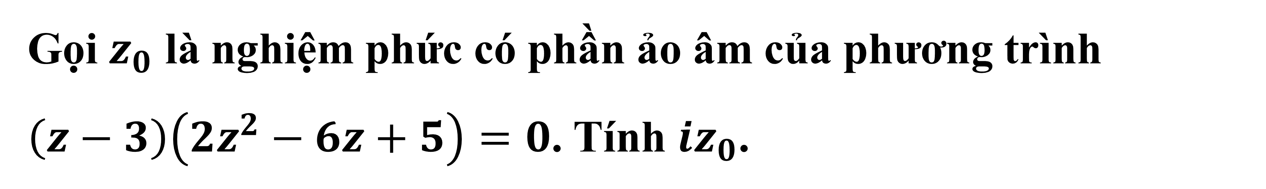


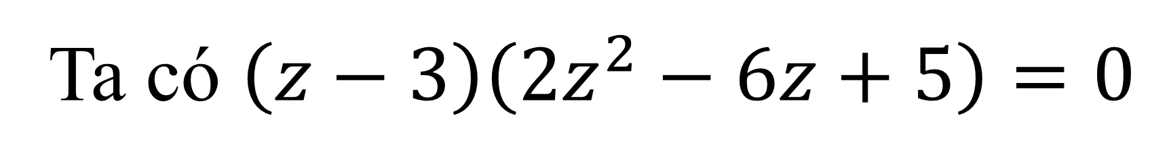
Gọi $z_{0}$ là nghiệm phức có phần ảo âm của phương trình
$\left(z−3\right)\left(2z^{2}−6z+5\right)=0$. Tính $iz_{0}$.
Câu 6
$$A. iz_{0}=\frac{3}{2}−\frac{1}{2}i. B.iz_{0}=\frac{1}{2}+\frac{3}{2}i. C.iz_{0}=\frac{1}{2}−\frac{3}{2}i. D.iz_{0}=−\frac{1}{2}+\frac{3}{2}i.$$
Bài giải
Ta có $\left(z−3\right)\left(2z^{2}−6z+5\right)=0$
$$⇔\left[\begin{aligned}z=3 \\ z=\frac{3}{2}±\frac{1}{2}i\end{aligned}\right.$$
$$⇒z_{0}=\frac{3}{2}−\frac{1}{2}i$$
$$⇒iz_{0}=\frac{1}{2}+\frac{3}{2}i$$
Chọn B.

Slide 9
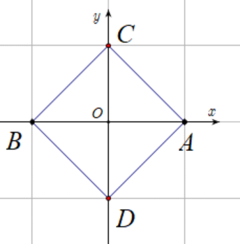
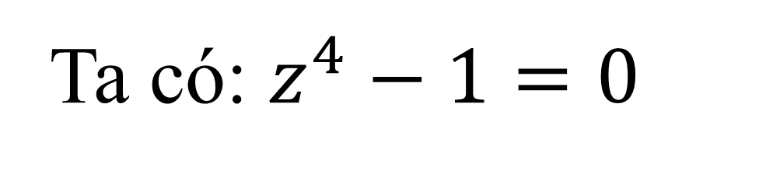

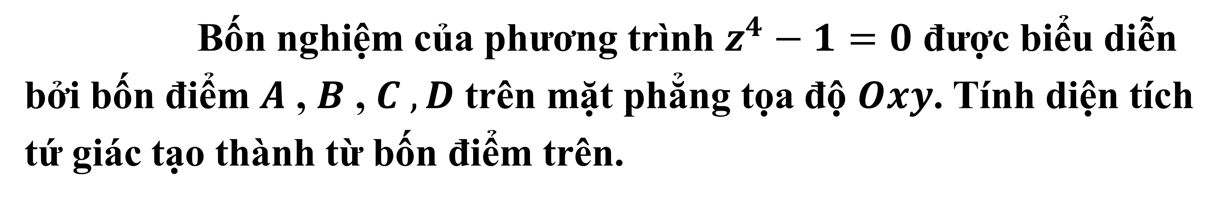
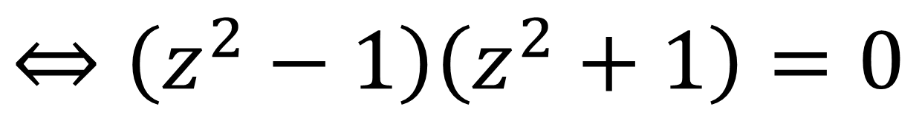
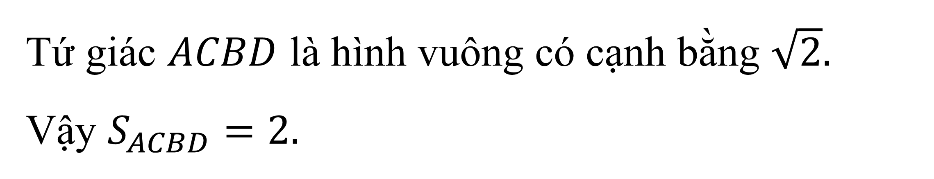
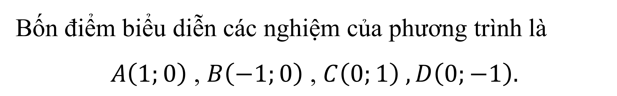
Bốn nghiệm của phương trình $z^{4}−1=0$ được biểu diễn bởi bốn điểm $A\text{ , }B\text{ , }C , D$ trên mặt phẳng tọa độ $Oxy$. Tính diện tích tứ giác tạo thành từ bốn điểm trên.
Câu 7
A. 4 B. 2 C. 1 D. 0,25
Bài giải
$$⇔\left[\begin{aligned}z=1 \\ z=−1 \\ z=i \\ z=−i\end{aligned}\right.$$
Ta có: $z^{4}−1=0$
$$⇔\left(z^{2}−1\right)\left(z^{2}+1\right)=0$$
Bốn điểm biểu diễn các nghiệm của phương trình là
$$A\left(1;0\right)\text{ , }B\left(−1;0\right)\text{ , }C\left(0;1\right) , D\left(0;−1\right).$$
Tứ giác $ACBD$ là hình vuông có cạnh bằng $\sqrt{2}.$
Vậy $S_{ACBD}=2.$
Chọn B.

Slide 10
DẶN DÒ
1
Xem lại lí thuyết và bài tập
2
Chuẩn bị bài tập ôn chương

